Slide 1
بسم الله الرحمن الرحیم

Slide 2
علم باورها (کلام)

Slide 3
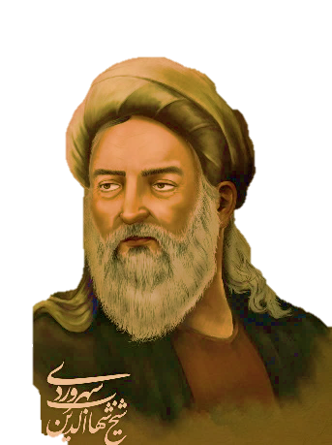
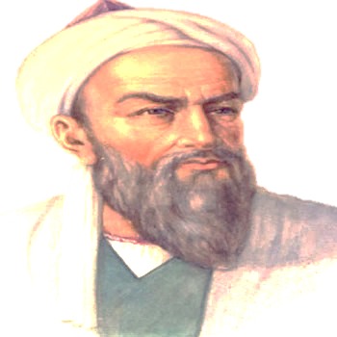
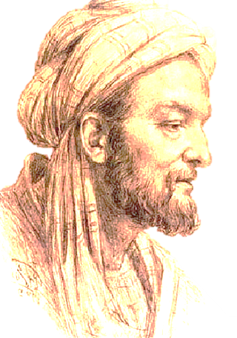
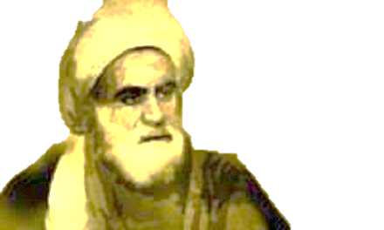
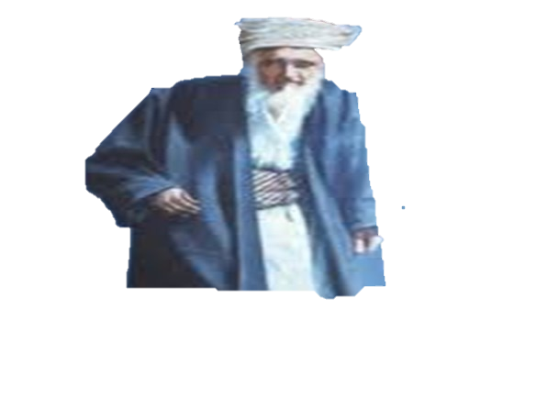
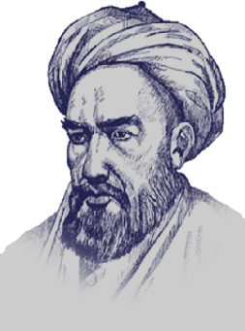
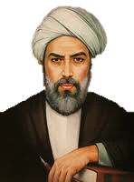
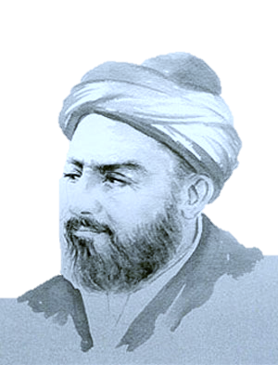
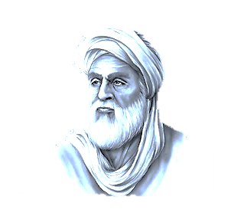
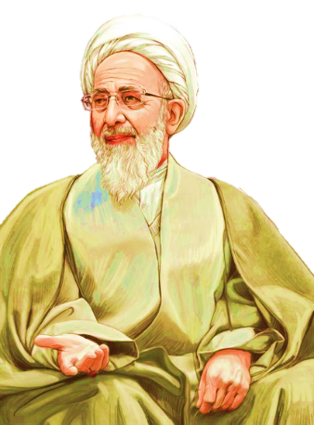
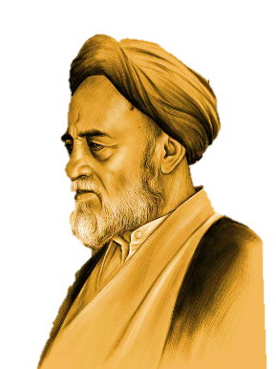
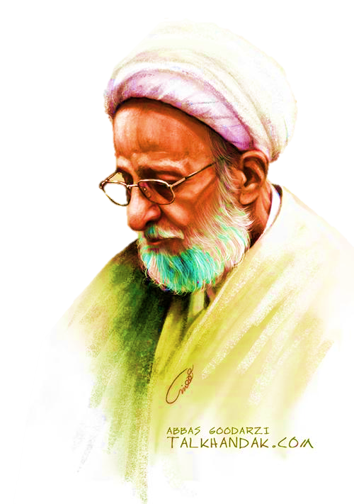
شفا
حکمه الاشراق
عقل سرخ
عیون الحکمة
فصوص الحکمة
تحصیل السعادة
الاشارات و التنبیهات
رساله فی الاثبات مفارقات
فارابی
سهروردی
ابوعلی سینا
نظام البراهین
فی اصول الدین
الفین
اجوبة المسائل السرویة
اوائل المقالات
الاعتقادات
تجرید الاعتقاد
اخلاق ناصری
نکت الاعتقادیة
جوهر النضید
تصحیح الاعتقاد
شرح الاشارات
باب حادی عشر
ایضاح المقاصد
شرح عقائد صدوق
منهاج الیقین
کشف المراد
علامه حلی
شیخ مفید
خواجه نصیرالدین طوسی
شرح هدایة الاثیریة
شواهد السلوکیة
قبسات الانوار
اسفار الاربعة العقلیة
وحدت وجود
جذوات فلسفه و عرفان
الوجود الذهنی
وجوب شکر منعم
اثبات وجود القائم
ملاصدرا
شیخ بهایی
میرداماد کبیر
شرح اسفار الاربعة
شرح برهان شفاء
نهایة الحکمة
وحی در قرآن
بدایة الحکمة
شرح نهایة الحکمة
خداشناسی
معرفت شناسی در قرآن
فلسفه اخلاق
آموزش فلسفه 1
تبیین براهین اثبات خدا
شیعه در اسلام
آموزش فلسفه 2
آموزش عقائد
آیت الله جوادی
علامه طباطبایی
علامه مصباح

Slide 4
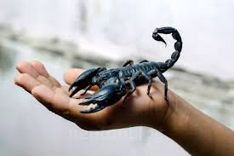
درس اول : نیاز ما به پی جویی دین
فرض کنید در قطار هستید و هنگامی که از دیدن مناظر لذت می برید ناگاه کودکی با نهایت اضطراب و نگرانی شما را صدا میزند با حالت تعجب به او خیره می شوید و منتظر کلام او هستید که می گوید: آقا عجله کنید از قطار پیاده شوید ایستگاه بعد این قطار به واسطه ی انفجار بمبی که داخل آن هست منهدم خواهد شد ، پس وقت را غنیمت بشمارید. شاید شما هم مثل بنده به حرف این کودک بی اهمیت باشید ولی وقتی شخص دیگری به شما همین حرف را میزند احساس خطر بیشتری می کنید و همین طور اشخاص بعدی تا جایی که کل قطار به شما هشدار می دهند. در این جا شما کمترین کاری که می کنید تحقیق کردن است یعنی حداقل کاری که انسان عاقل در مواجهه با ادعای خطری که مرگ و زندگی او را تهدید می کند ، انجام می دهد ، تحقیق کردن است که مبادا آن خطر منجر به مرگ او شود . وقطعا شما به مسئول قطار مراجعه کرده و صحت یا بی اساس بودن این ادعا را بررسی می کنید تا جایی که مطمئن شوید خطری شما را تهدید نمی کند. در مثال بیان شده شما به دستور عقل خود عمل کردید و در شرایط مشابه چون احتمال ضرر کلان و غیر قابل جبران مثل ضرر به زندگی مطرح است نیز همین کار را خواهید کرد چرا که عقل به شما دستور می دهد هنگامی که احتمال خطری بزرگ مطرح است باید با تحقیق کردن سایه ی شوم آن خطر را برطرف سازیم چه این که بسیاری بدون تحقیق فورا اقدام می کنند مثلا هنگامی که عده ای از اشخاص ادعا کنند عقربی روی گردن شماست . شما حتی اگر شک به راستی این گفتار هم داشته باشید باز با احتیاط برخورد خواهید کرد.

Slide 5
خب در تطبیق با مسئله ی خودمان باید بگوییم : عده ای ادعا کردند که بهشت و جهنم جاودانی وجود دارد هرچند ما به این ادعا بی اهمیت باشیم و آن را دروغ بپنداریم باز به عنوان یک احتمال جدی مطرح است که اگر عذاب جاودانی باشد ما ضرر بسیار جدی را متحمل خواهیم شد.
اگر بخواهیم این قضیه را به صورت استدلالی بیان کنیم متن ذیل را در نظر می گیریم :
در ادعای وجود عذاب جاودانی احتمال ضرر کلان و غیر قابل جبران مطرح است .
هر جا احتمال ضرر کلان و غیر قابل جبران مطرح باشد عقل دستور به الزامی بودن تحقیق می دهد .
در ادعای وجود عذاب جاودانی عقل دستور به الزامی بودن تحقیق می دهد.
پس نتیجه می گیریم که تحقیق راجع به تمام مباحث دینی به نظر عقل ضروری و لازم است چرا که برای فهم ادعای وجود ضرر کلان (احتمال وجود عذاب جهنم ) ابتدا باید راجع به علت آن یعنی خالق جهنم بحث کنیم که هست یانه ؟ چرا که اگر خالقی نباشد خلقی به نام جهنم نیست تا بتواند به ما ضرری برساند واحتمال ضرر آن مطرح باشد و نتیجه ی تمام این مباحث برطرف کردن احتمال آن ضرر جدی خواهد بود.
1
نسبت بین محدود و نامحدود ؟
> ؟ یا =
2
نتیجه
آخرت | دنیا | عنوان
زمان بی انتها | نهایتا 100 سال یا حتی 3000 سال | مدت زمان
احتمال از دست دادن ابدیت | احتمال از دست دادن زندگی 100ساله | میزان ضرر
درچنین شرایطی ( احتمال ضرر غیر قابل جبران ) دستوربه تحقیق | درچنین شرایطی ( احتمال ضرر غیر قابل جبران ) دستوربه تحقیق | دستور عقل
اگر لذت نامحدودی بود کسب آن لازم اگر نه که هیچ | اگر قضیه راست بود ، ترجیح فرار بر قرار | در عمل

Slide 6
درس دوم : توضیح دین
خیلی وقت ها ما راجع به بسیاری از چیزها بحث می کنیم در حالی که خودمان از موضوع بحث بی خبریم و نمی دانیم بر سر چه چیزی بحث می کنیم مثلا : بسیار از دین سخن می رانیم در حالی که خود واژه ی دین در تعریفات برای ما معنای خاصی ندارد ، پس بی درنگ شروع کنیم :
واژه ی اضافی و ترکیبی اصول عقائد از دو کلمه ی اصول و عقائد تشکیل یافته است بنابراین باید هردو لفظ را جداگانه بررسی کرد:
اصول : جمع اصل ، به اساس و بنیان هر چیزی اصل گفته می شود بنابراین اصول یعنی : بنیان ها وریشه ها (معجم مقاییس/ج ۱/ص ۹۱)
معنای بالا معنای لغوی و لفظی کلمه اصول بود اما اصول در معنای اصطلاحی : اساس و بنیان هر چیزی که به صورت قواعد و حکم های کلی برای فهم آن چیز یا انجام آن استفاده می شود.
مثلا : اصول اداری یعنی فهم و رعایت قواعد یک مجموعه ی کامل ./ اصول علمی : یعنی برای فهم مطالب علمی باید بر اساس قواعد کلی بیان شده در آن علم عمل کرد و ابتدا آن را فهمید و سپس آن را مراعات کرد.
عقائد : جمع مصدری کلمه عقیده ، از ریشه ی عقد ، عقد به معنای پیوند و گِره ی محکم و ناگسستنی است
بنابر این عقائد یعنی پیوند های محکم (معجم مقاییس / ج۴ / ص ۷۵۶)
اما در معنای اصطلاحی ، عقائد یعنی : مجموعه پیوند های ذهنی اشخاص نسبت به مطالبی که آن را باور دارند
حال باین توضیح دقیق راجع به اصول و عقائد باید گفت ، واژه ی ترکیبی اصول عقائد به این معناست :
الف - لغوی ولفظی 👈 به معنای اساس و بنیان پیوند های محکم به ذهن انسان است.
ب - اصطلاحی 👈 به معنای علمی است که راجع به اساس باورهای آدمی بحث می کند.
1
2

Slide 7
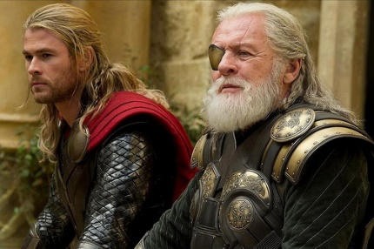
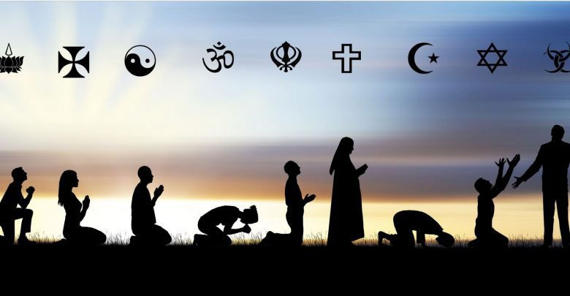
دین در لغت به معنای روش و در اصطلاح به معنای :
روشی که انسان بر اساس باور ها و اعتقادات خود آن را می گزیند و بر آن اساس زندگی می کند.
ادیان بنابر اعتقادات به سه دسته تقسیم می شوند :
الف - ادیان توحیدی (ادیان ابراهیمی) : که معتقد به خدای یگانه هستند مانند : اسلام ، مسیحیت ، یهودیت
ب - ادیان تشریکی : که معتقد به خدا هستند اما آن را چندگانه می دانند و معتقدند هر خدائی به تنهایی توانایی انجام کاری را ندارد یا مانند : بت پرستان ،
اِلهه های مصر باستان ، فضائی پرستان و.....
ج - ادیان تکفیری : که در ظاهر منکر وجود خدائی هستند اما در واقع آن ها خدا را با دید خود تعریف می کنند مانند : ماتریالیسم ها (مادی گرایان)
پوزیتویسم ها ( قائلین یر اصل بودن تجربه ) و .....
چند نکته :
اول : اگر تعریف خدا ودین را محدود کنیم هیچ کدام از ادیان یاد شده به جز اسلام صلاحیت دین واقع شدن را ندارند [البته همین درست است]
دوم : برخی نوع سوم را دین نداسته و مکتب و طرز فکر و به عبارتی آن را به عنوان شیوه ی فلسفی قلمداد کردند .[ که نظر حق همین است ]
سوم : توجه داشته باشید همه چیز بستگی به تعریف شما یا طرف مقابل از دین و خدا دارد هر مقدار تعریف محدود تر شود طبعا ادیان کمتری داخل در تعریف می شود
هر مقدار دایره ی تعریف را بزرگ تر کنید ادیان بیشتر و حتی ممکن است مکاتب و نحله های بیشتر داخل شوند .
اسلام نیز از دو لحاظ تعریف می شود :
لغوی : پذیرش ، پذیرفتن (معجم مقاییس اللغه / ج ۳ / ص ۵۴۲)
اصطلاحی : دینی الهی است که شامل مجموعه عقاید عقلانی و مناسک الهی و مجموعه دستور های فردی ، اجتماعی است که با هدف سعادت ورشد دنیوی واخروی به عنوان آخرین دین الهی مطرح شده است.
باور ها درست تر و غلط تر ندارند ،یا یک باور درست است یا غلط .
1
2

